Slide 1
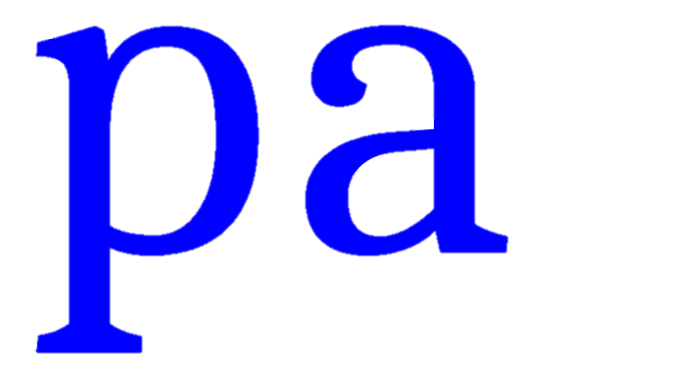
DA CLICK A LA SÍLABA QUE INICIA Y TERMINA LA IMAGEN

Slide 2
REGRESAR
CONTINUAR

Slide 3
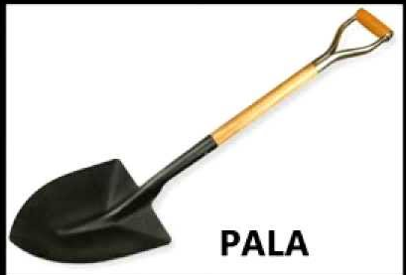
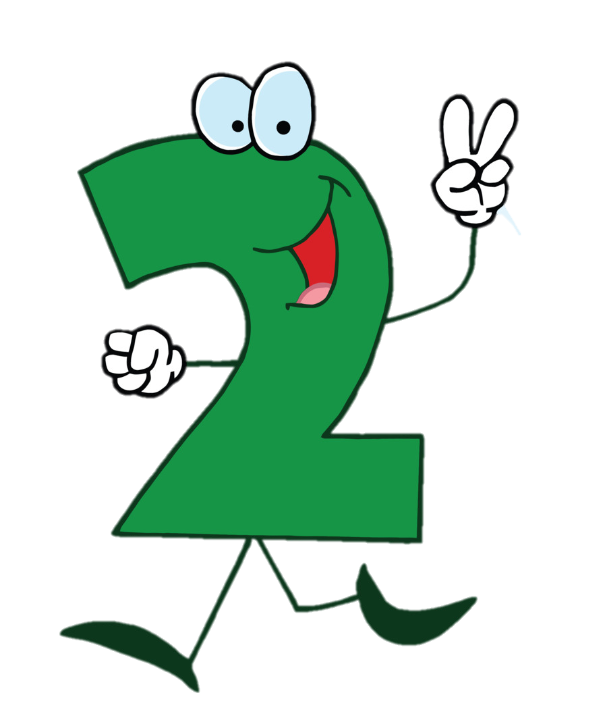
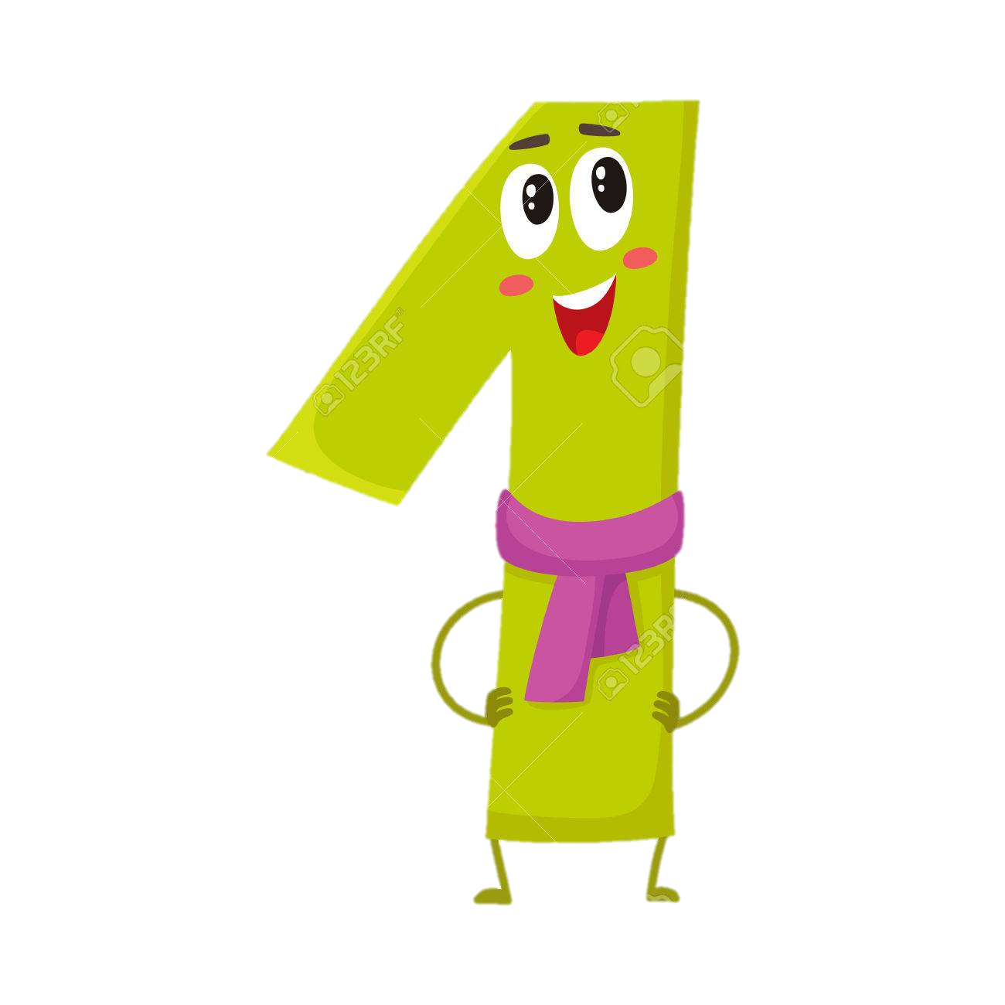
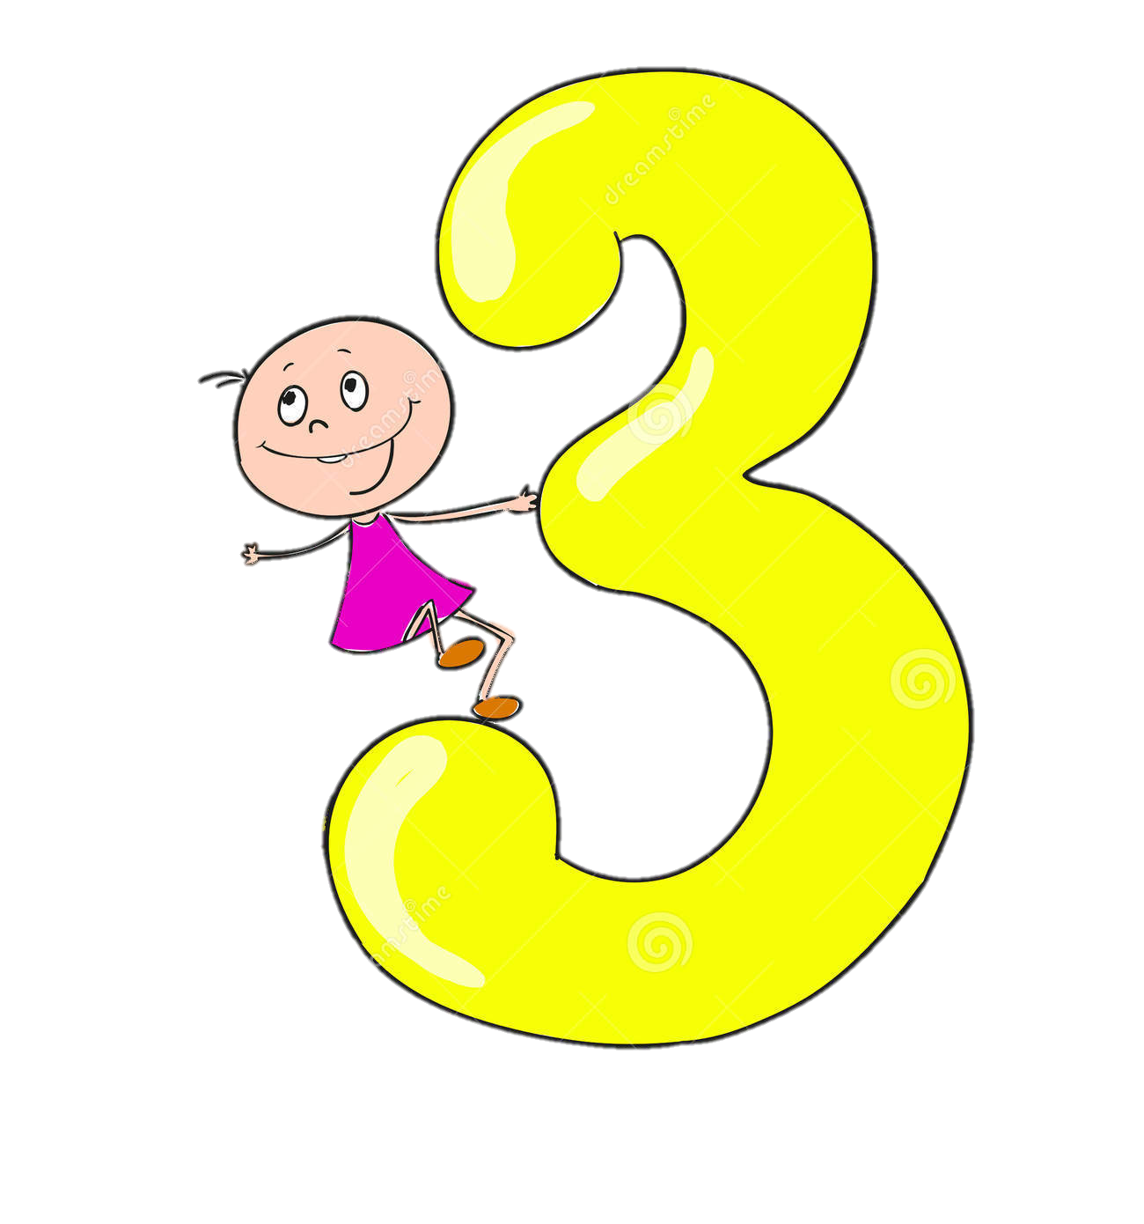
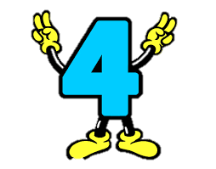
CUÁNTAS SÍLABAS TIENE LA PALABRA?
CUÁNTAS LETRAS TIENE LA PALABRA?

